Slide 1

DATA présente
Intercomm Voirie
la solution de suivi des interventions sur la voirie
DATA une société du Val de Marne

Slide 2
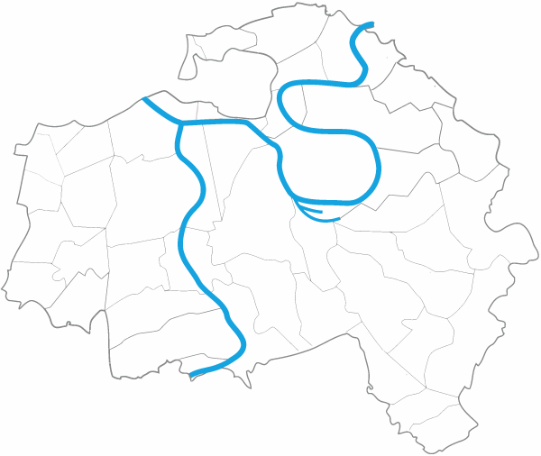
Contexte
L’EPT Grand-Orly Seine Bièvre souhaite améliorer la gestion des interventions sur la voirie ainsi que le suivi du stock des ressources utilisées.
Le territoire concerné est
  Unité 1 – Villejuif (Arcueil, Gentilly, Le Kremlin-Bicêtre, Villejuif) et
  Unité 2 – Fresnes (Cachan, L'Haÿ-Les-Roses, Fresnes).

Slide 3
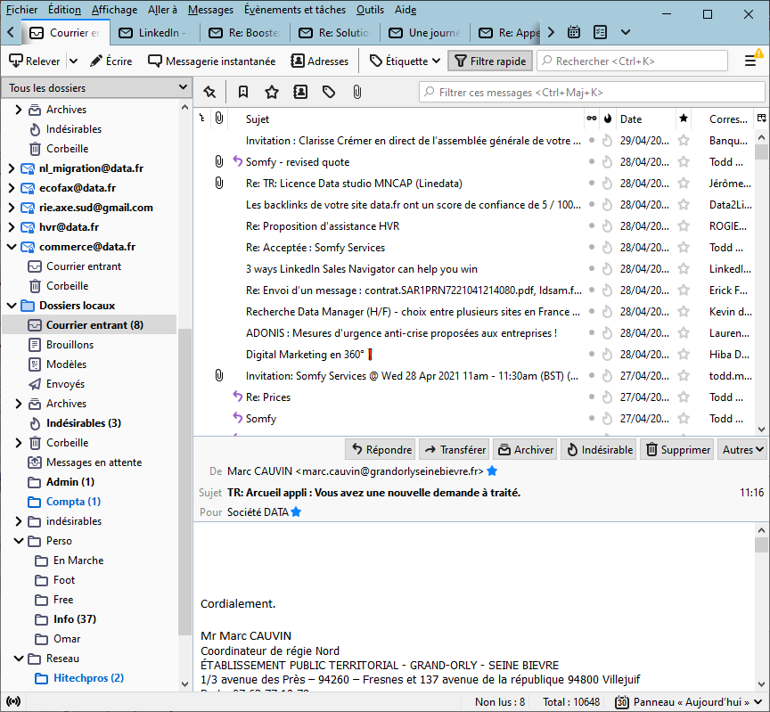
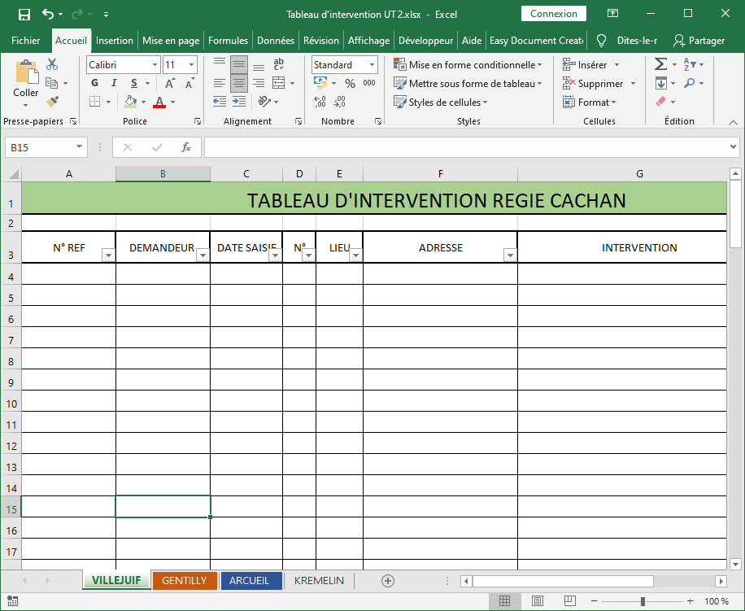
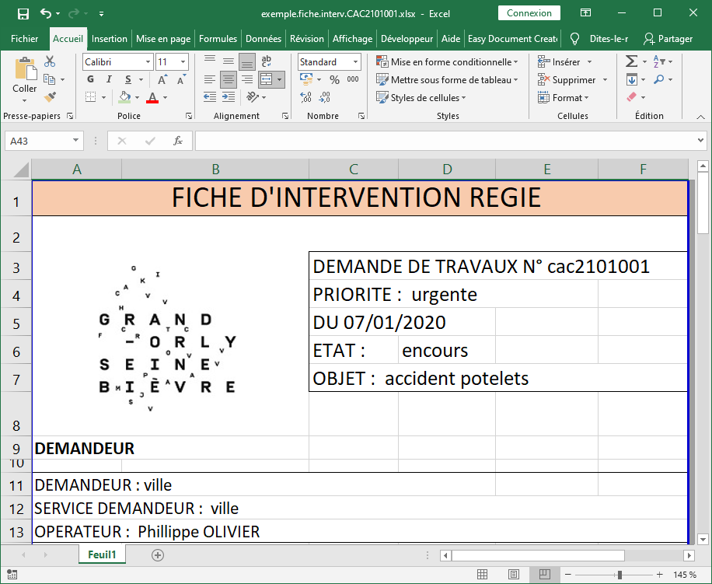
Actuellement
Les demandes d’intervention sont issues :
  Des référents des villes (qui relayent les signalements),
  Du Service de la voirie de l’EPT.
Mode de communication :
  Envoie par mail vers une adresse centrale en copie au responsable.
  Les mails sont alors ressaisis dans une feuille d’intervention ainsi que dans un tableau de suivi des interventions sous Excel.

Slide 4
Limites de cette organisation
Les boîtes mails sont de plus en chargées et deviennent difficiles à gérer
De plus, cela engendre une surcharge de travail pour la voirie qui doit ressaisir et mettre en forme les demandes,
Les échanges sur les demandes ne sont pas simples notamment en cas :
  De besoin de complément d’information,
  D’erreur dans l’adresse,
  D’erreur de compétence (ce n’est pas à la voirie de traiter),
Le suivi n’est pas immédiat
  Pas de partage de l’information,
  Difficulté à savoir où en est l’intervention (fait, en attente, en cours, annulée…),
  Pas de visibilité au niveau des responsables,
  Pas de visibilité sur la consommation des stocks de ressources (mobilier, signalisation …),
  Le réapprovisionnement du stock est difficile à anticiper (retard des chantiers).

Slide 5
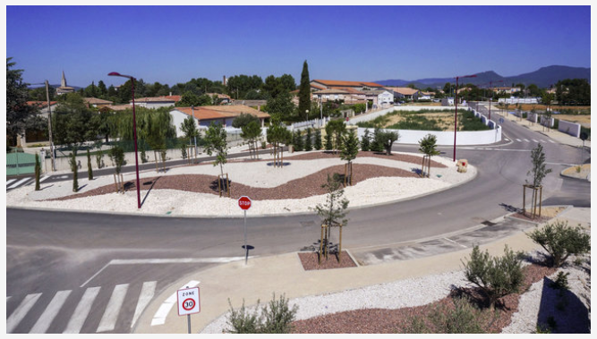
Intercomm Voirie
Gestion des interventions du service de la voirie
Connexion web sécurisée
Enregistrement des demandes
Suivi des interventions
Suivi du stock des ressources utilisées :
  Mobilier urbain
  Signalisation verticale
  Signalisation horizontale
Aide à la commande de ressources

Slide 6
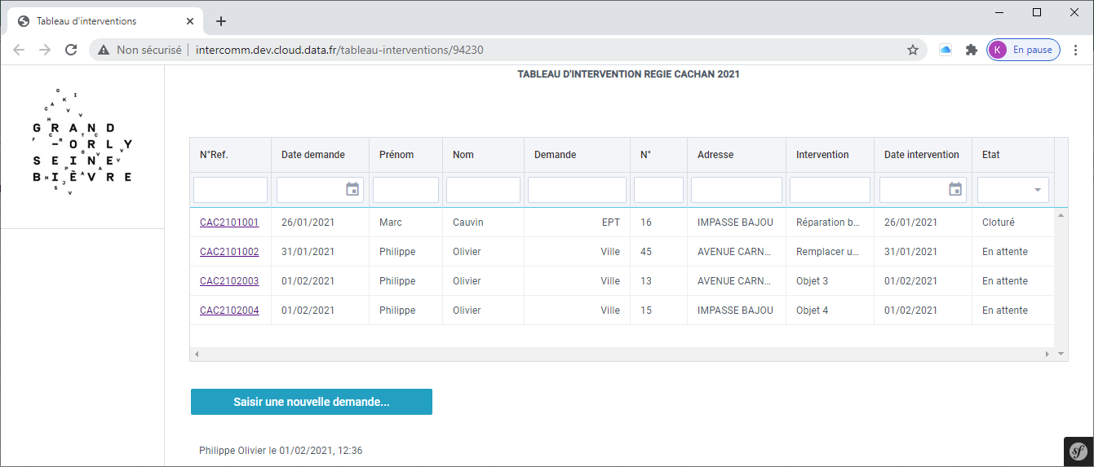
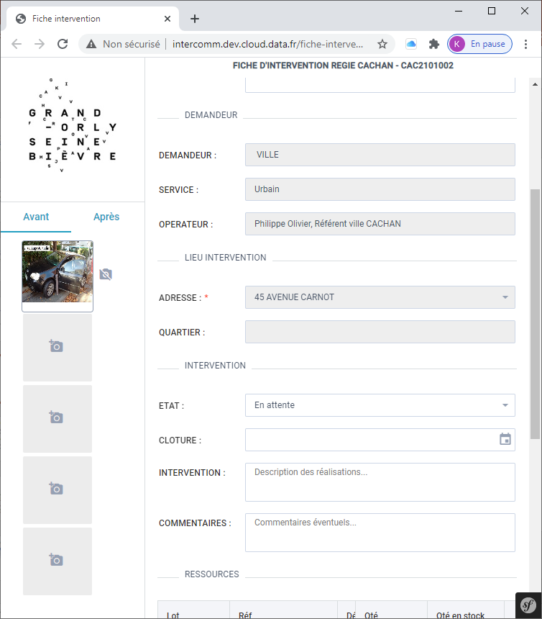



Travail collaboratif
Les référents saisissent les demandes en ligne
Suivi de l’avancement des travaux
Les opérateurs interviennent et complètent la fiche d’intervention et indiquent les ressources consommées
Les opérateurs consultent le tableau d’intervention et organisent leurs interventions
Suivi de la totalité des interventions
Gain de temps (moins de bureautique)
Plus de visites sur le terrain et avec les référents

Slide 7
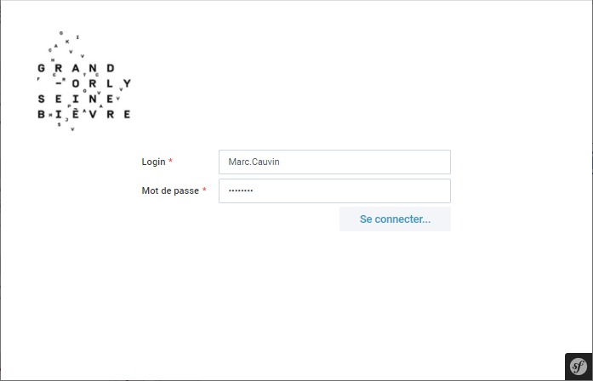
Accès demandeur
1. Je me connecte sur www.intercomm.fr *
* Le service sera ouvert prochainement

Slide 8
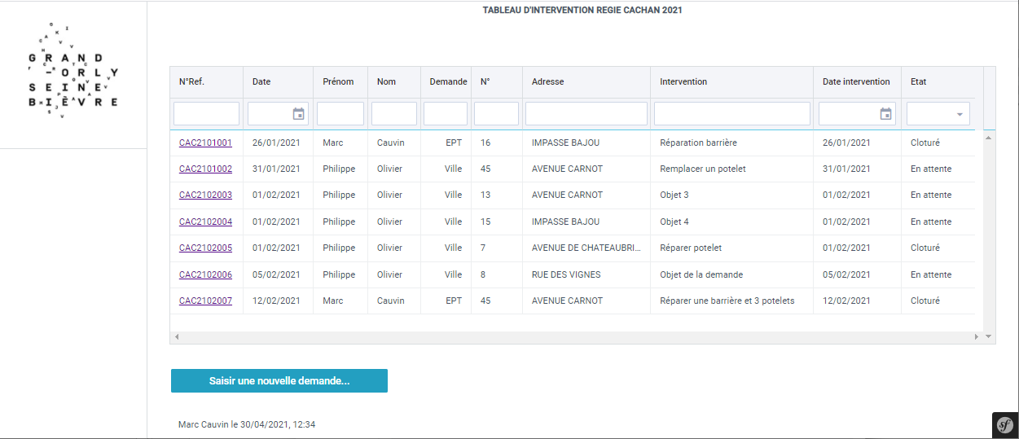
Accès demandeur
2. J’accède au tableau des interventions de ma ville

Slide 9
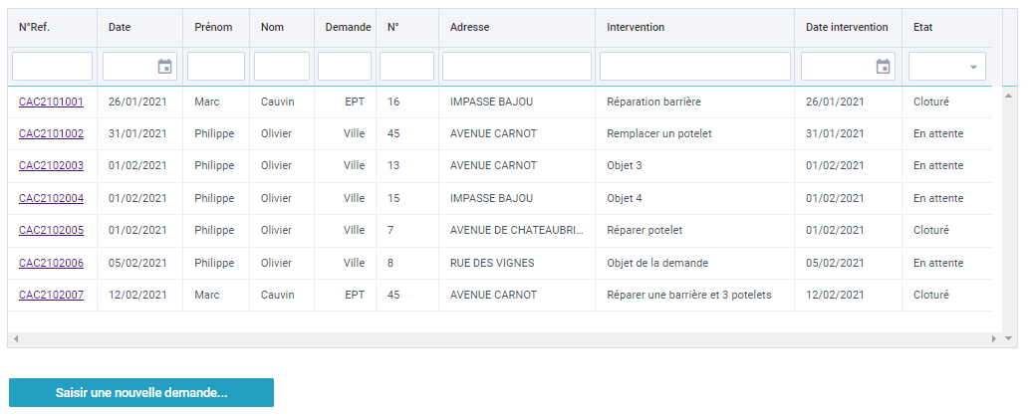
Accès demandeur
Filtres et tris
3. Je gère mes demandes d’intervention
Accès au détail de l’intervention
Saisir une demande

Slide 10
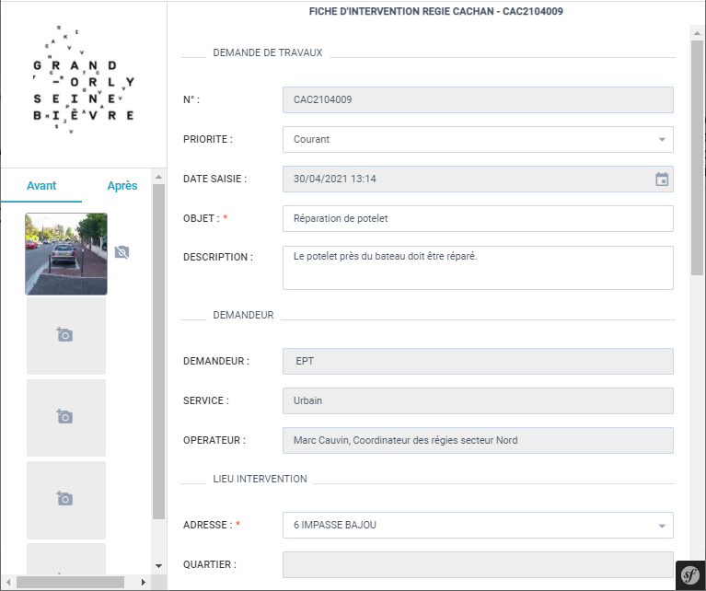

Accès demandeur
3. Je saisie ma demande
4. Ajouts de photos
La saisie de la demande est rapide : 3 champs et les photos
1. Objet
2. Description
+ Changer la priorité de Courant à Urgent
3. Adresse (avec aide à la saisie)

Slide 11
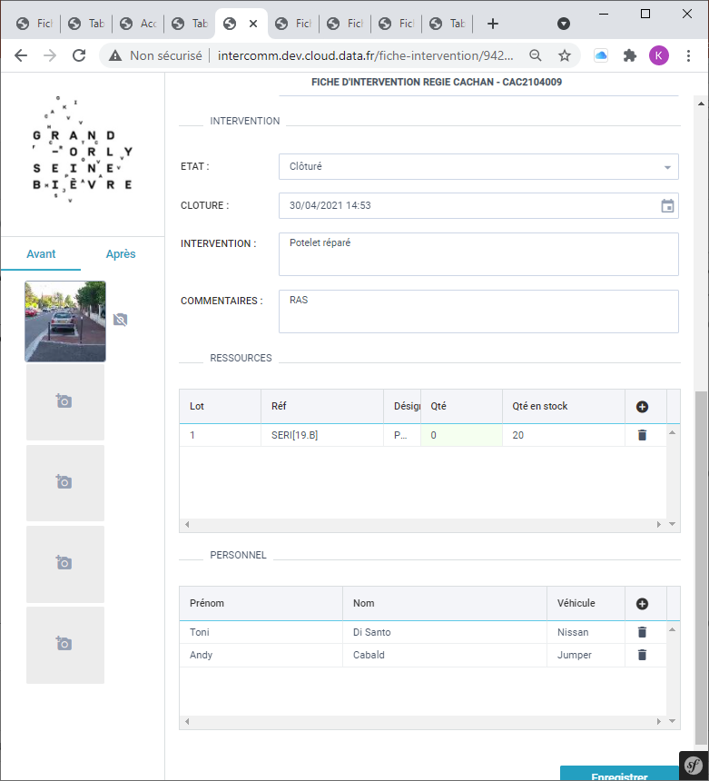
Accès intervenant
1. Description de l’intervention
Etat d’avancement et date de clôture
2. Sélection des ressources utilisées dans le Stock
3. Sélection du Personnel intervenu et des véhicules
4. Ajouts de photos

Slide 12

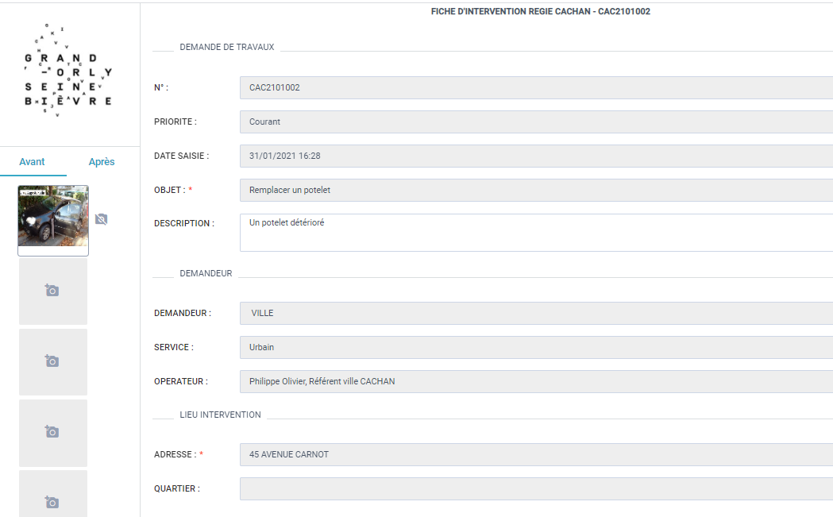
Gestion de l’intervention sur le terrain
Tablettes de chantier durcies, résistantes aux chocs et à l’eau
Intervention gérée directement depuis le terrain avec prise de photos
L’état d’avancement de l’intervention est disponible en temps réel via la 4G

Slide 13
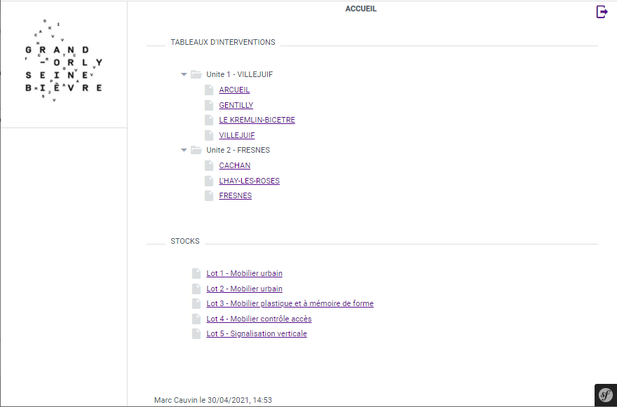
Accès Gestionnaire
1. Accès à l’ensemble des tableaux d’interventions
2. Accès aux Stocks

Slide 14
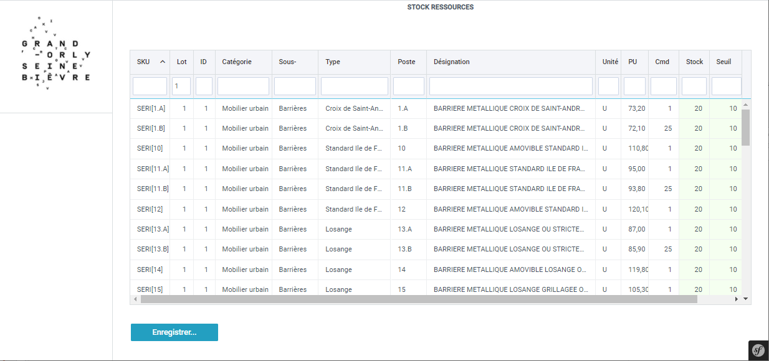
Suivi des Stocks
Stock disponible et seuil minimum
Filtres et tris
Possibilité d’exporter une sélection pour passer commande

Slide 15


Information décisionnelle
Les décisionnaires disposent de données fiables permettant de construire les rapports décisionnels :
Optimisation des achats
Optimisation des RH
Amélioration de l’entretien de la voirie

Slide 16

Bénéfice pour le service intercommunal
Une information centralisée et accessible immédiatement
Rapidité et traçabilité de l’enregistrement des demandes par les référents des villes et l’EPT
Suivi quotidien des interventions et de la consommation des ressources utilisées
Extraction des ressources à commander
Production d’information de pilotage

Slide 17
Merci de votre attention

